Slide 1
ΙΔΙΑΙΤΕΡΑ ΓΝΩΡΙΣΜΑΤΑ ΤΗΣ ΟΡΘΟΔΟΞΙΑΣ

Slide 2
1^{ο} ΓΝΩΡΙΣΜΑ
Για αρχή όλοι οι πιστοί που υπάρχουν μέσα στον λατρευτικό χώρο, γεμίζονται με αγάπη και ειρήνη για τον συνάνθωπό τους. Επίσης όλοι οι πιστοί έχουν κοινό πατέρα τον Θεό, ο οποίος ενεργεί μέσα από όλους και κατοικεί σε όλους. Τέλος, έχουν κοινή εστία την εκκλησία, ακόμη και αν δεν είναι στον ίδιο τόπο, και ζουν ως πολίτες του ουρανού.

Slide 3
2^{ο} ΓΝΩΡΙΣΜΑ
Είναι ότι όλοι είμαστε ένα σώμα, το σώμα του Χριστού. Πιο συγκεκριμένα, ο καθένας μας αποτελεί μέλος του σώματος, που μέλη του είναι κι όλοι οι άλλοι. Το οποίο φαίνεται καλύτερα όταν κοινωνούμε, που μεταλαμβάνουμε από έναν άρτο και το ένα ποτήριο.

Slide 4
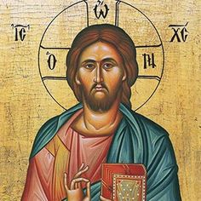
3^{ο} ΓΝΩΡΙΣΜΑ
Είναι ότι οι Ορθόδοξες εκκλησίες βρίσκονται σε όλο τον κόσμο, οι οποίες, υπενθυμίζουν με την παρουσία τους, την κοινή θρησκευτική τους παράδοση.

Slide 5
4^{ο} ΓΝΩΡΙΣΜΑ
Είναι η αυτοσυνείδηση της Ορθόδοξης εκκλησίας. Δηλαδή η εκκλησία εκφράζει την ενότητα και καθολικότητά της εν Συνόδω και έχει πίστη στην ομόφωνη αποστολική Παράδοση και μυστηριακή εμπειρία. Επίσης κάθε τοπική εκκλησία είναι η εν τόπω παρουσία και φανέρωση της Καθολικής και Αποστολικής Εκκλησίας.

Slide 6
5^{ο} ΓΝΩΡΙΣΜΑ
Είναι η τιμή των αγίων, που αποτελεί συνέχεια της τιμής προς τους πρώτους μάρτυρες του Χριστιανησμού. Οι άγιοι τιμούνται και εορτάζονται από την εκκλησία και προσκυνούνται τα λείψανά τους, ώστε κάθε χριστιανός να τους μιμείται και να οδειγείται μέσω αυτών στον Χριστό.

Slide 7
6^{ο} ΓΝΩΡΙΣΜΑ
Τελευταίο γνώρισμα είναι, η πνευματικότητα. Η παρουσίαση του Αγίου Πνεύματος διαπερνά όλους τους τομείς της ζωής. Η ευσέβεια, η λατρεία, οι σχέσεις των πιστών μεταξύ τους αλλά και η αντιμετώπιση του υλικού κόσμου στην Ορθοδοξία χαρακτηρίζεται από την έντονη πρόγευση των εσχάτων.

Slide 8
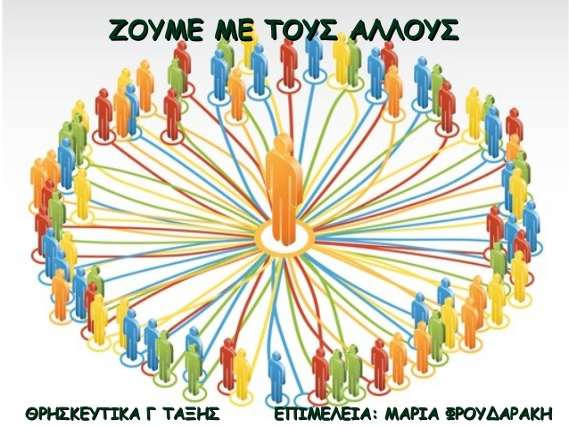
ΑΠΟΣΤΟΛΗΣ ΠΑΠΠΑΣ
Γ4

